Slide 1

¡Les damos la bienvenida!
¿Comenzamos?

Slide 2
Esta clase va a ser
grabada
Notes:
Colocar todas las clases.

Slide 3
Semana 9. PYTHON
Git, GitHub y Django
Notes:
Obligatoria siempre

Slide 4

Objetivos de la clase
Crear un proyecto y versiones con Git.
Utilizar el repositorio GitHub.
Utilizar MVC creando las primeras vistas.
Aplicar el uso de templates

Slide 5

¡Recuerda esto!
Antes de iniciar esta clase,
debes abrir VSC y la página de GitHub.
Notes:
Se sugiere utilizar esta slide en el comienzo de la clase para que abran la aplicación a utilizar previo a las actividades.

Slide 6

MAPA DE CONCEPTOS
GIT
GitHub
Django
Vistas y URLs
Definición y uso
Definición, diferencia con GIT
Instalación y uso
Pasaje de datos
init, add, log, commit, etc
Crear y levantar un proyecto
Notes:
En metodología Flex este mapa es OPCIONAL
Se puede usar para dar cuenta de los conceptos abordados en la semana. La información de este slide es de relleno.
Recurso: Mapa de conceptos jerárquico
Muestra rápidamente los contenidos de la clase y cómo se relacionan. Ayuda a los estudiantes a evitar “perderse” durante la clase, al avanzar en un sentido lineal una diapositiva tras otra.
Sugerencia: -También se pueden mostrar con un menor énfasis o colores apagados, aquellos contenidos de clases anteriores y que se vinculen con la actual.
-Resaltar con color los temas que se abordan en la clase.
Colores
Categorías principales: Pleno en #27282d con texto en blanco.
Categorías secundarias (o a destacar): Pleno en #393b43 con texto en blanco.
Categorías terciarias: Borde en #393b43 con texto en #222222.

Slide 7
Repasemos…

Slide 8

REPASO
Semana 9
En los videos de esta semana aprendiste sobre:
GIT
init, add, commit, log, status, push, etc
GitHub, como crear un repositorio en la nube y conectarlo al local
Django, creación de proyecto, primera prueba
Creación de vistas y pasaje de datos
Notes:
Utilizar esta slide para un repaso general sobre temas vistos en el contenido pregrabado.

Slide 9


🎥
VIDEO N°9.1 - GIT
Recuperamos el tema visto
GIT es un sistema de control de versiones que nos permite ir administrando los cambios que vamos realizando en nuestros proyectos.
Se maneja en parte pasando por 3 estados: el área de trabajo (apenas guardamos los cambios de un archivo), el staging area (área intermedia de empaquetamiento o acumulación de cambios correctos), y el área de repositorio, que sería el paso final para generar una versión nueva.
Para utilizar Git tenemos que utilizar comandos como: init, add, push, commit, log, remote, etc.
Notes:
Para profes/tutores: Buscamos que esto sea un repaso breve donde solo se nombren los temas más relevantes de cada video, para que siempre el foco de la clase esté puesto en la práctica. A medida que vayan desarrollando los ejercicios, pueden retomar contenido del video para darle marco teórico.

Slide 10
🎥
VIDEO N° 9.2 - GITHUB
Recuperamos el tema visto
GitHub es una red social en la cual se manifiestan casi en su totalidad desarrolladores, ya que nos permite tener guardados nuestros proyectos en la nube.
Con simples pasos se puede tener una cuenta y subir un proyecto utilizando como intermediario GIT.
Existen distintas formas de conectar nuestro repositorio de GIT local con nuestro repositorio en la nube, pero GitHub lo hace más simple y nos guía para realizarlo una vez que creamos un repositorio nuevo en la plataforma.
Notes:
Para profes/tutores: Buscamos que esto sea un repaso breve donde solo se nombren los temas más relevantes de cada video, para que siempre el foco de la clase esté puesto en la práctica. A medida que vayan desarrollando los ejercicios, pueden retomar contenido del video para darle marco teórico.

Slide 11
🎥
VIDEO N°9.3 - DJANGO
Recuperamos el tema visto
Django es un framework de desarrollo web. Utiliza un patrón MTV similar al MVC.
Para crear un proyecto debemos instalar Django y luego ejecutar django-admin startproject.
Lo que genera este comando de primeras es un archivo manage, que es el encargado de casi todo lo que queramos solicitarle al proyecto, y una carpeta con los archivos iniciales necesarios para iniciar con configuraciones básicas.
A partir de ahora, nuestros pasos más básicos serán crear una vista, un path que referencie a esta y un template que lo veremos en la clase de hoy.
Notes:
Para profes/tutores: Buscamos que esto sea un repaso breve donde solo se nombren los temas más relevantes de cada video, para que siempre el foco de la clase esté puesto en la práctica. A medida que vayan desarrollando los ejercicios, pueden retomar contenido del video para darle marco teórico.

Slide 12
Contenido pregrabado
Si en algún momento quieres buscar un fragmento de contenido pregrabado y no recuerdas dónde hacerlo, puedes consultar este resumen. Luego, podrás ir directo a buscar el video o podcast que necesites.

Slide 13
¿Preguntas?
Te invitamos a dejar tu pregunta a través de/del chat
Notes:
(Probar si se puede hacer con Kahoot y de lo contrario que hagan preguntas activando micrófono o por chat).

Slide 14

Puesta en común microdesafío
¡Vamos a recuperar lo trabajado durante la semana!
Duración: 10 minutos.
Notes:
(OPCIÓN DASH)

Slide 15
PUESTA EN COMÚN - MICRODESAFÍO
GitHub
Crea el primer repositorio en GitHub con el material generado en los ejercicios “Tablas”, “Otra opción” y “Agenda de contactos” de la semana pasada.
Notes:
Por ejemplo se puede agregar en el texto: En este microdesafío te invitamos a practicar distintos tipos de sentencias Join. Específicamente: Inner, Left y Right.
¿Cuál supuso un mayor desafío?
¿Cómo lograste resolverlo?

Slide 16
¡Buen trabajo! 😎

Slide 17
Paso a paso: Repaso
1: git init → inicializamos el repo (única vez)
2: git add → pasamos a stage los cambios
3: git commit → confirmamos los cambios
4: git log → revisamos el historial de commits
5: git push → actualizamos el repo de GitHub con los commits nuevos
Notes:
Utilizar esta slide para hacer un repaso de visto en el ejemplo en vivo.

Slide 18
¿Preguntas?
Te invitamos a dejar tu pregunta a través de/del chat
Notes:
(Probar si se puede hacer con Kahoot y de lo contrario que hagan preguntas activando micrófono o por chat).

Slide 19

Para pensar
Con lo visto en el contenido pregrabado
¿Cuál es la diferencia principal entre Git y GitHub?
Contesta mediante el chat de Zoom

Slide 20
Ramas

Slide 21
Ramas
Para añadir una nueva función o solucionar un error (sin importar su tamaño), generas una nueva rama para alojar estos cambios. Esto te da la oportunidad de organizarte mejor con los cambios o correcciones experimentales.
👉Podemos crear una rama escribiendo
“git branch mi-rama”
Notes:
En el trabajo con Git una de las características más útiles es el trabajo con ramas. Las ramas son caminos que puede tomar cualquier desarrollador dentro del proyecto, algo que ocurre naturalmente para resolver problemas o crear nuevas funcionalidades. Hemos estado sobre "Master" (la rama principal de nuestro proyecto), podríamos crear ramas para que otros desarrolladores del equipo trabajen sobre el proyecto en nuevas funcionalidades. Llegará un momento en el que, quizás, aquellos cambios experimentales los quieras subir a producción. Entonces harás un proceso de fusionado entre la rama experimental (branch) y la rama original, operación que se conoce como merge en Git.

Slide 22
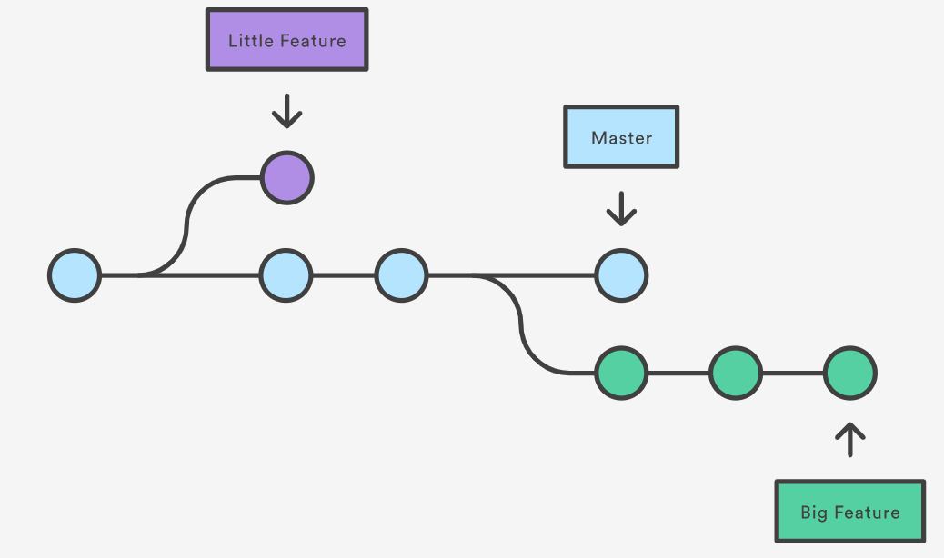
Ramas
Pequeño Cambio (feature)
Rama Principal
(master)
👈 Así funciona
Gran cambio
(feature)

Slide 23
Git Branch: creando ramas
Veamos cómo crear una rama.
/* Paso 1: Verifico en cuál rama estoy */ john@MyShopSolutions :~/Documents/Proyectos_Coder/mi_repositorio$ git branch *master /* Paso 2. Creo la rama que voy a usar para el cambio */ john@MyShopSolutions :~/Documents/Proyectos_Coder/mi_repositorio$ git branch mi_rama /* Paso 3: Verifico que se creó la rama */ john@MyShopSolutions :~/Documents/Proyectos_Coder/mi_repositorio$ git branch -l *master mi_rama john@MyShopSolutions :~/Documents/Proyectos_Coder/mi_repositorio$

Slide 24
Git Branch: movernos entre ramas
¿Será muy complicado hacerlo?
/* Para moverme a la rama que cree uso el comando de git checkout */ john@MyShopSolutions :~/Documents/Proyectos_Coder/mi_repositorio$ git checkout mi_rama Switched to branch 'mi_rama' /* Verifico nuevamente que me movi de rama */ john@MyShopSolutions :~/Documents/Proyectos_Coder/mi_repositorio$ git branch -l master *mi_rama john@MyShopSolutions :~/Documents/Proyectos_Coder/mi_repositorio$

Slide 25
Git Branch D: borrando ramas
Penúltimo paso 😉
/* Paso 1: Me muevo a la rama principal “master” */ john@MyShopSolutions :~/Documents/Proyectos_Coder/mi_repositorio$ git checkout master /* Paso 2: Verificar que se está en la rama de master */ john@MyShopSolutions :~/Documents/Proyectos_Coder/mi_repositorio$ git branch *master mi_rama /* Paso 3: Procedo a borrar la rama que ya no voy a usar */ john@MyShopSolutions :~/Documents/Proyectos_Coder/mi_repositorio$ git branch -D mi_rama Deleted branch mi_rama (was 6d6c28c) /* Paso 4: Verificar que se borró la rama*/ john@MyShopSolutions :~/Documents/Proyectos_Coder/mi_repositorio$ git branch *master

Slide 26

Git checkouts: listar commits
Así como nos movemos entre ramas, nos podemos mover entre commits. Recuerden que al hacer cambios, adherirlos y comitearlos, se crea un historial de dichos cambios, los logs.
La posibilidad de volver a un commit en específico es una ventaja de los controladores de versiones, que permiten volver a un estado anterior si se presenta un problema, error o cambio inesperado.

Slide 27
Git checkouts listar commits
Comenzamos listando.
/* Para ver los commits realizados, los listamos con el comando git log --oneline para verlos en una sola línea*/ john@MyShopSolutions :~/Documents/Proyectos_Coder/mi_repositorio$ git log --oneline /* Se listan todos los cambios que se han realizado sobre el index.html */ fc59b88 (HEAD -> nueva_rama) Ahora agregamos un título 6bcff19 Agregar un texto al index.html 41e6121 (master) Primer archivo del repositorio john@MyShopSolutions :~/Documents/Proyectos_Coder/mi_repositorio$

Slide 28
Git checkout: mover a un commit
/* Supongamos que me equivoqué en agregar el título, quiero volver al punto anterior del texto, busco el número de commit y muevo hacia ese punto */ john@MyShopSolutions :~/Documents/Proyectos_Coder/mi_repositorio$ git checkout 6bcff19 Note: checking out 6bcff19. You are in 'detached HEAD' state. You can look around, make experimental changes and commit them, and you can discard any commits you make in this state without impacting any branches by performing another checkout. If you want to create a new branch to retain commits you create, you may do so (now or later) by using -b with the checkout command again. Example: git checkout -b <new-branch-name> HEAD is now at 6bcff19... Agregar un texto al index.html
Notes:
Como podemos ver estamos ahora sobre el commit seleccionado (el HEAD está ahora) y podríamos sacar una nueva rama desde ahi, lo que hicimos fue movernos en el tiempo para posicionarnos sobre ese commit pasado.

Slide 29
Git checkout: movernos a un commit
/* Si verifico donde estoy parado co git branch se puede observar que se está en el commit y el index.html ha cambiado*/ john@MyShopSolutions :~/Documents/Proyectos_Coder/mi_repositorio$ git branch * (HEAD detached at 6bcff19) master nueva_rama john@MyShopSolutions :~/Documents/Proyectos_Coder/mi_repositorio$

Slide 30
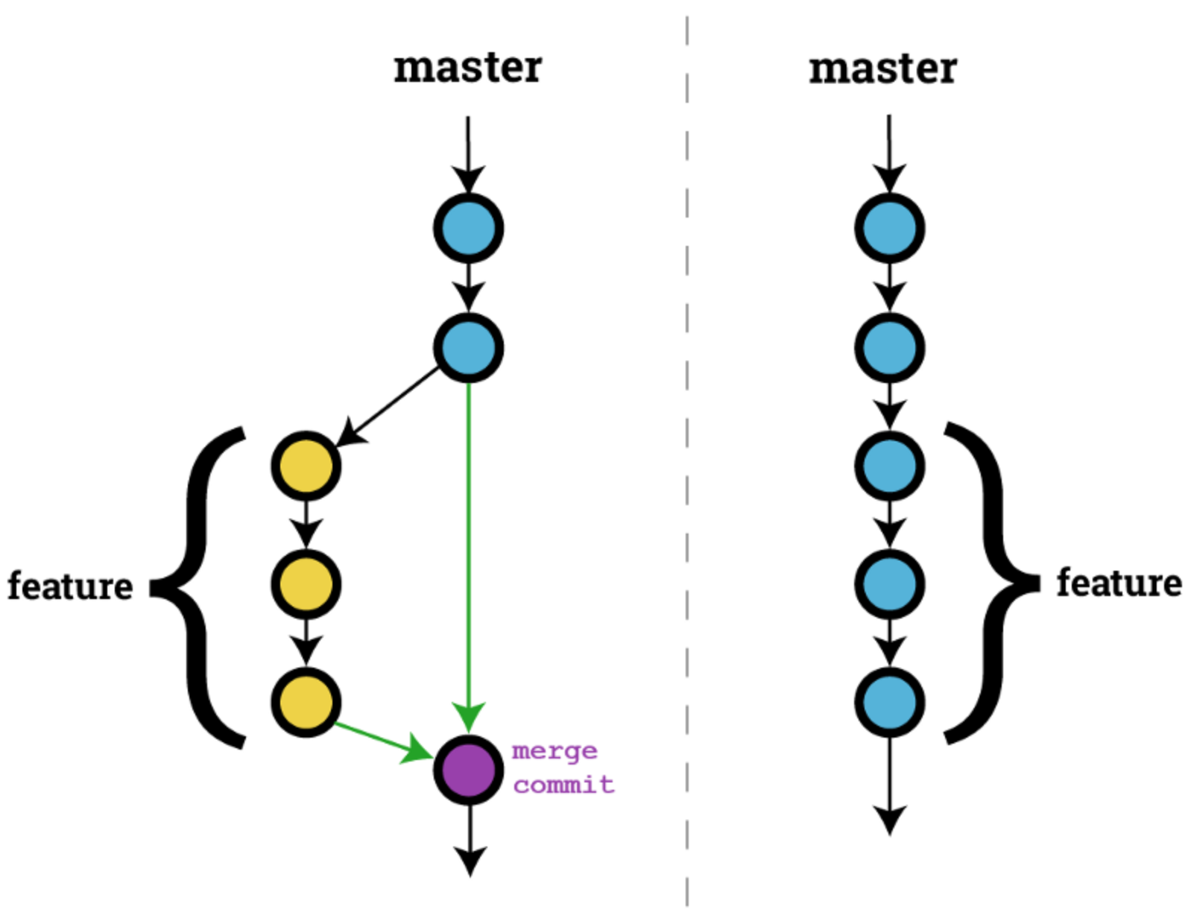
Git: fusionar (merge)
Una vez que tenemos una rama (o más), podemos experimentar características nuevas.
Para luego FUSIONARLAS con la rama MASTER.
A continuación veamos cómo hacerlo…

Slide 31
Git Merge
/* Paso 1: Ubicarse en la rama master, que es a donde quiero fusionar los cambios usando el comando de git checkout master. */ john@MyShopSolutions :~/Documents/Proyectos_Coder/mi_repositorio$ git checkout master /* Paso 2: Verificar que estoy en master con git branch. Se puede observar en el archivo de index.html que no tiene ni título ni texto. */ john@MyShopSolutions :~/Documents/Proyectos_Coder/mi_repositorio$ git branch *master Nueva_rama /* Paso 3: Realizar la fusión. Hacer el merge con el comando git merge nueva_rama*/ john@MyShopSolutions :~/Documents/Proyectos_Coder/mi_repositorio$ git merge nueva_rama Updating 41e6121..fc59b88 Fast-forward index.html | 2 ++ 1 file changed, 2 insertions(+)

Slide 32

Ejemplo en vivo
Vamos a crear una rama para listar commits en GIT.
Notes:
“Ejemplo en vivo”
El docente realizará una tarea compartiendo la pantalla en vivo. Se centrará en los pasos y los aspectos a tener en cuenta.

Slide 33
Listar commits
1
2
3
Crear una rama con git branch nueva_rama
Cambiar de rama con git checkout nueva_rama
Verificar que cambie de rama con git branch -l
Notes:
Usar para slides de sólo texto con instancias a destacar.

Slide 34
Paso a paso
4
5
6
Agregar al index.html un texto nuevo
Verificar que hubo un cambio en el index.html con git status
Adherir el cambio con git add
Notes:
Usar para slides de sólo texto con instancias a destacar.

Slide 35
Listar commits
7
8
Comitear el cambio con git commit -m “Agregando texto al HTML
Agregar un título al index.html y repetir los pasos para poder comitear el cambio.
Notes:
Usar para slides de sólo texto con instancias a destacar.

Slide 36
Repaso
Git Init: indicarle que en ese directorio, donde ejecutamos este comando, será usado con GIT.
Git Add: Agregar todos los archivos creados, modificados, eliminados al estado 2 (stage).
Git Commit - m “mensaje”: mensaje obligatorio para mostrar que hemos cambiado, por ejemplo al estado 3.
Git log -- online: para conocer los códigos de los commits realizados.

Slide 37
Repaso
Git checkout rama: para cambiar de rama e ir a un commit específico (debemos conocer su código anteriormente).
Git merge rama: Debemos estar en un MASTER para funcionar.
Git branch rama: creación de una rama (si queremos eliminar una rama ponemos git branch -D nombre-rama).

Slide 38
☕
Break
¡En 5 minutos volvemos!

Slide 39
Plantillas Django

Slide 40
¿Qué son?
Las plantillas son archivos que nos permiten separar la vista de la estética, es decir guardar en un archivo separado de todo lo que guardábamos en “documento”, para así enviar por la HttpsResponse.
Entonces, ¿podríamos decir que así se crea un template? 😏
¡Exacto! 👏
Recordemos que Django se basaba en Modelo,Vista, Template.

Slide 41
Ejemplo en vivo: Creando nuestro primer template
Vamos a crear nuestro primer template. Esto necesitará de un “template”, propiamente dicho, es decir, lo que se muestra. Además, necesitaremos un “contexto”, esto es, para manejar contenido que cambia, por ejemplo nuestro nombre en el ejercicio anterior. Y por último crear un “render” es decir, una transformación a página web.
Duración: 15 minutos

Slide 42
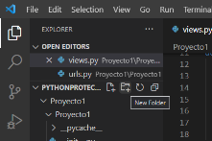

Paso a paso
1
Dentro del proyecto creamos una carpeta que se puede llamar plantillas.
2
Dentro de esa nueva carpeta creamos un archivo template1.html.

Slide 43
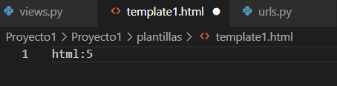
Paso a paso
3
Dentro de template1, escribimos html:5 y damos clic en “enter”.
Se crea automáticamente un esqueleto.

Slide 44
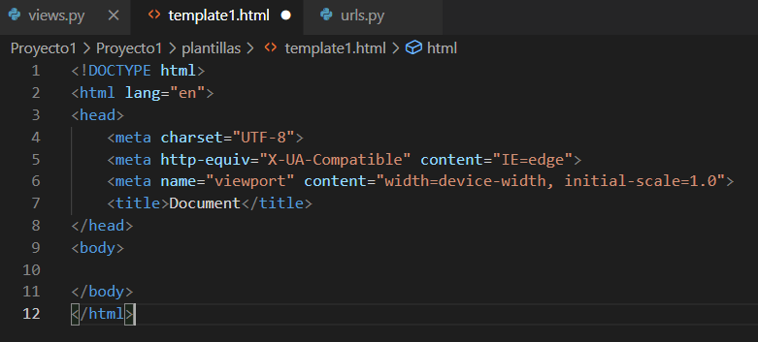
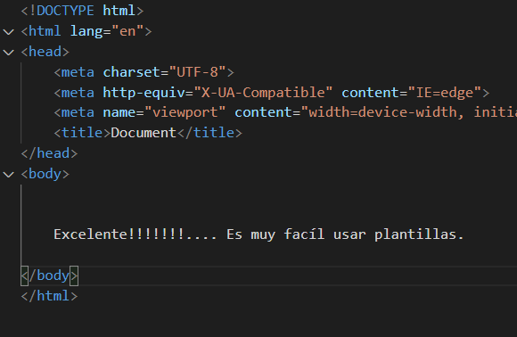
Paso a paso
4
Dentro de <body> </body>, escribimos lo que queremos que se vea en nuestra página web.

Slide 45
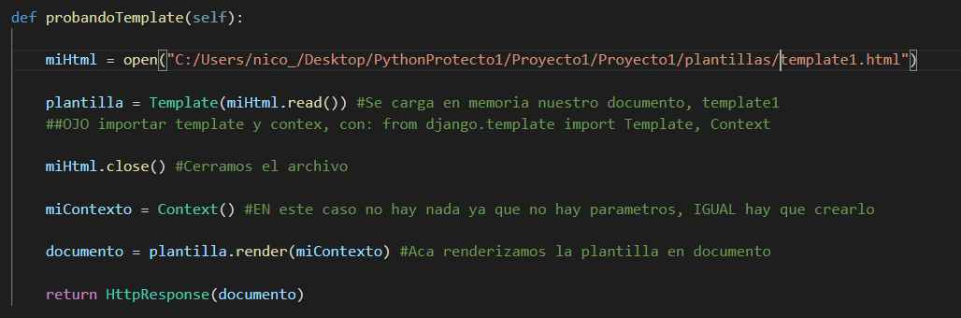
Paso a paso
5
5a. Llamamos a template1 desde una nueva vista (probandoTemplate). Aquí crearemos el contexto y el render.

Slide 46
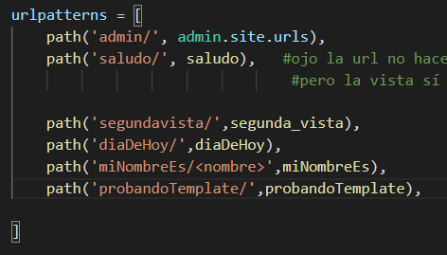
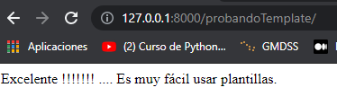
Paso a paso
6
6. Agregamos la ruta a la nueva vista.

Slide 47

¿Qué hemos logrado?
Puesta en común
Logramos separar lo que construye a la página web, es decir el HTML, del procesamiento de los datos dado por la vista.
De esta manera podemos tener un diseñador trabajando en el HTML y nosotros desarrollando en Python/Django sin saber nada de HTML.

Slide 48
Entornos virtuales y paquetes en Python

Slide 49
Entornos virtuales
Los entornos virtuales se pueden describir como directorios de instalación aislados. Este aislamiento te permite localizar la instalación de las dependencias de tu proyecto, sin obligarte a instalarlas en todo el sistema.
Muchas veces se recomienda a la hora de programar, usar este tipo de herramientas. Es importante mencionar que los entornos virtuales, pueden crearse en diferentes lenguajes de programación, en este caso en particular, veremos como crearlos en Python.

Slide 50
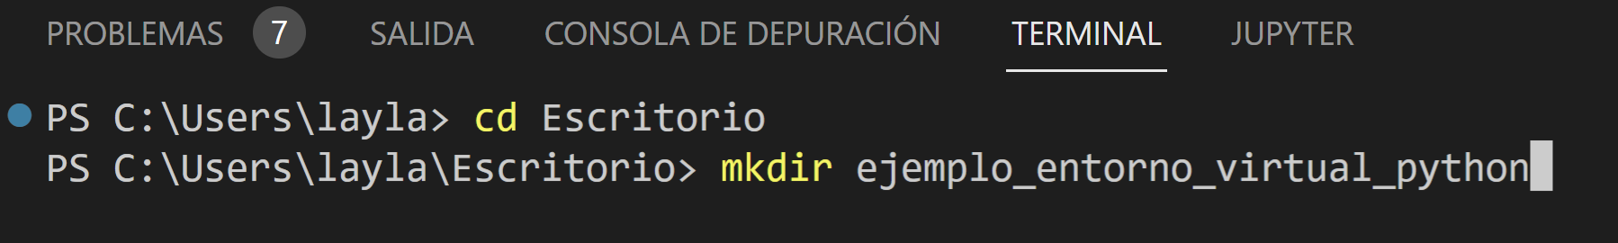
Entornos virtuales
Para crear un entorno virtual, debemos decidir en qué carpeta lo queremos crear y ejecutar el módulo venv como script con la ruta a la carpeta. Por ejemplo, creamos una carpeta en el Escritorio y allí lo ejecutamos.

Slide 51
Entornos virtuales
Ingresamos a la carpeta y ejecutamos el siguiente comando: python -m venv tutorial-env

Slide 52
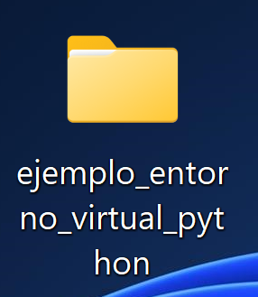
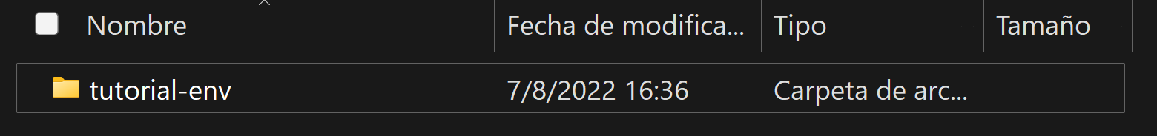
Entornos virtuales
Chequeamos el Escritorio y la creación de las carpetas:
El comando anterior creó el directorio tutorial-env si no existe, y también directorios dentro de él que contienen una copia del intérprete de Python y varios archivos de soporte.

Slide 53
Entornos virtuales
Ahora solo nos queda activarlo,. Para ello, estando dentro de la terminal, en el mismo lugar donde se encuentra tutorial-env, ejecutar el comando:
En windows >> source <nombre del directorio del entorno virtual>/Scripts/activate
En linux o mac>> source <nombre del directorio del entorno virtual>/bin/activate
Luego, para desactivarlo solo es necesario escribir “desactivate”

Slide 54
¿Preguntas?
Te invitamos a dejar tu pregunta a través de/del chat
Notes:
(Probar si se puede hacer con Kahoot y de lo contrario que hagan preguntas activando micrófono o por chat).

Slide 55

MATERIAL AMPLIADO
Git Cheat Sheet | GitHub Education
Tutoriales de uso GitHub | GitHub
Cómo usar la integración Git en Visual Studio Code | Digital Ocean
Tutorial Django básico (Python) | Developer
Creación de entornos virtuales | Python Org
Entornos virtuales y paquetes | Python Org
Notes:
Colocar el link de los recursos en el nombre de cada uno.
Usar para que los estudiantes puedan explorar en sus casas los recursos vistos en clase: libros, artículos, herramientas, websites, videos (ajenos a Coder).

Slide 56
¿Preguntas?
Notes:
Obligatoria. Se sugiere ubicar al finalizar la explicación de algún tema, para abrir formalmente el espacio de preguntas y ordenar la interacción.

Slide 57
Resumen
de la clase hoy
Git: instalación, configuración, repositorio y ramas.
GitHub: definición, creación de repositorio, suba de proyecto.
Crear un primer proyecto en Django.
Crear primeras vistas
Relacionar un template con una vista.
Entornos virtuales en Python
Notes:
Obligatoria siempre. Completar el resumen con palabras claves de lo visto. En caso de cerrar con el “mapa de conceptos” se puede sacar.

Slide 58


La próxima semana
Los próximos temas que vamos a ver
Contenido Pregrabado
Clase en vivo (2h)
Video 10.1 -Mejoras en las plantillas
Video 10.2 -Modelo
Video 10.3 - Profundizando MVT
Microdesafío - Crea tu modelo
Actividad individual: Agregando cargadores
Ejemplo en vivo: Carga en BD
Actividad individual: Mi Django a Github
Vistas y URLs(URLs avanzadas)
Ejemplo en vivo: Generar URL.PY
Ejemplo en vivo: Template
Notes:
modelo para cuando hay una entrega prevista para la siguiente clase

Slide 59
La próxima semana
Recuerda que, a partir de ahora, tienes disponible el contenido pregrabado en la plataforma y que es necesario que lo veas en forma previa a la próxima clase.
Notes:
modelo para cuando hay una entrega prevista para la siguiente clase

Slide 60
Opina y valora
esta clase
Notes:
Obligatoria siempre.

Slide 61
Muchas gracias.
Notes:
Todas las clases

Slide 62
#DemocratizandoLaEducación
Notes:
Todas las clases

Slide 63
¡Gracias por estudiar con nosotros! ✨
Notes:
Esta diapo se usa al finalizar todo el curso. Antes no.

